Slide 1
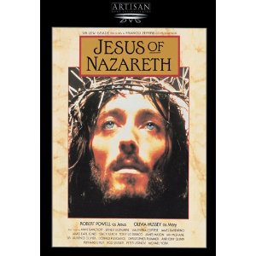
Prefecías: ¿Jesús de Nazaret es el Mesías?
Dr. John Oakes,
Mexicali,
Mayo 13, 2012

Slide 2
Nuestro Esquema:
Profecías Mesiánicas
El Hacedor de Milagros
¿Qué es una Conclusión Razonable?
¿Qué es una Respuesta Razonable?
Hechos Capítulo Dos:
· Jesús cumplió las profecías mesiánicas por lo tanto él es el Mesías
· Jesús el hacedor de milagros, por lo tanto él es el Señor.
· Jesús fue crucificado y se levantó de la muerte, por lo tanto él es el salvador
· Arrepentirse y ser bautizado

Slide 3
Profecías Mesiánicas
Luego les dijo: “Lo que me ha pasado es aquello que les anuncié cuando estaba todavía con ustedes: que había de cumplirse todo lo que está escrito de mí en la ley de Moisés, en los libros de los profetas y en los salmos.
Lucas 24:44

Slide 4
Pregunta #1: ¿Cómo se que estas profecías realmente se escribieron cientos de años antes de que esto sucediera?
La traducción al Griego del Antigüo Testamento (Biblia Septuaginta) 220-150 AC
Rollos del Mar Muerto 250-50 AC

Slide 5
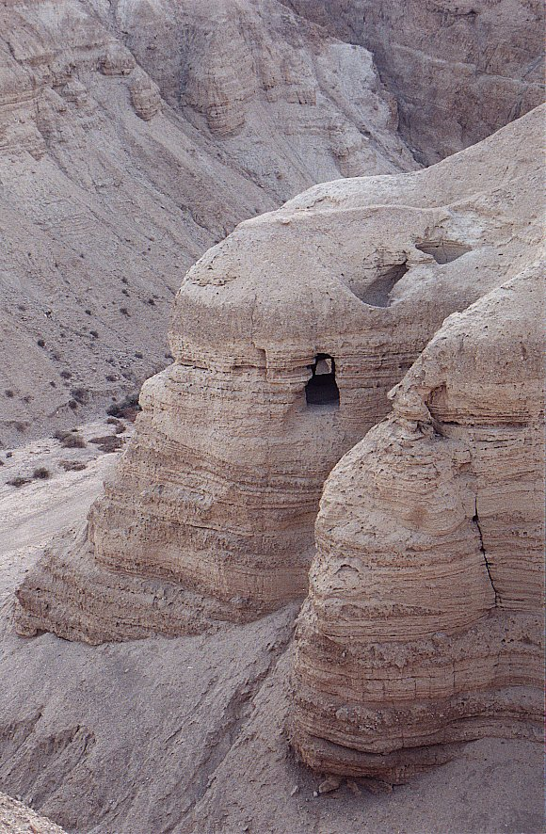
Qumran
Cueva #4

Slide 6
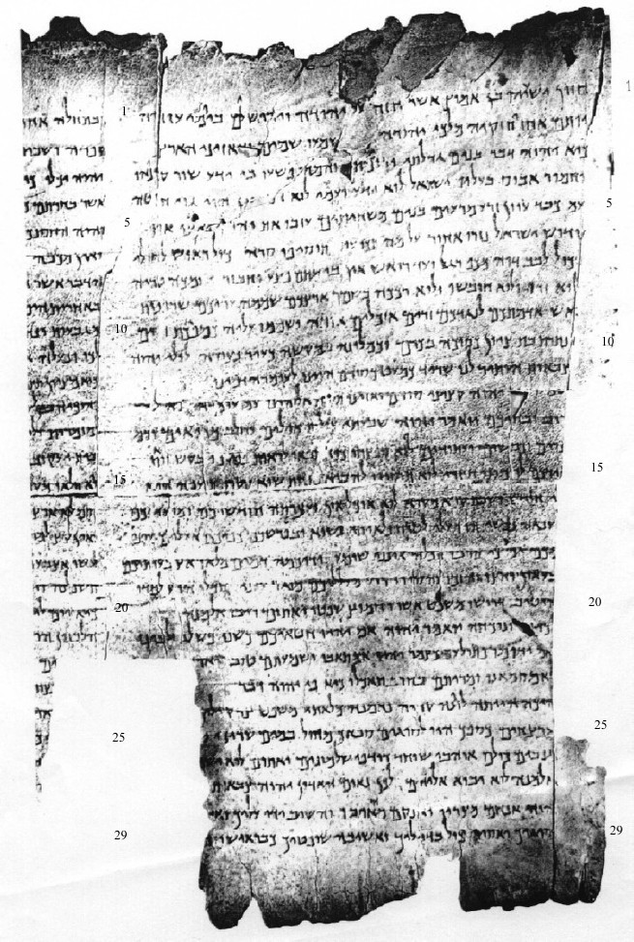
Columna I
El Gran Rollo de Isaías
150 AC

Slide 7
Pregunta #2: ¿Cómo se que estas cosas realmente pasaron?
Josefo: “Cuando Pilato, por sugerencia del hombre más importante entre nosotros, lo ha condenado a la cruz, aquéllos que lo amaron al principio no lo abandonaron….Y la tribu de los Cristianos nombrada por él no se ha extinguido hasta este día.”
Cornelio Tácito: “Por lo tanto, para suprimir el rumor, (Nerón) falsamente cargó con la culpa y el castigo con la más exquisita de las torturas, las personas comúnmente llamadas Cristianos, fueron odiadas por sus dimensiones. Cristo, el fundador del nombre, fue expuesto a la muerte por Poncio Pilato, procurador de Judea en el reinado de Tiberio…
Talmud Judío “En la víspera de la Pascua colgaron a Yeshua y el proclamador fue antes que él cuarenta días diciendo Yeshua… haz practicado la hechiceria y el engaño y extraviado a Israel.”

Slide 8
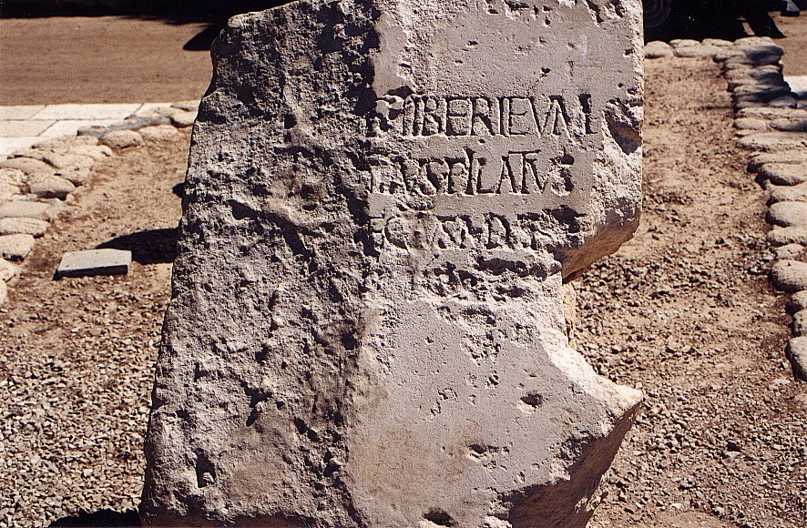

Slide 9
Pregunta #3 ¿Son éstas, en realidad, profecías del Mesías? (o las hemos sacado del contexto)
Indicio: Si los Judíos reconocieron ellos mismos ser mesiánicos, esta es una evidencia muy sólida.

Slide 10
Pregunta #4 ¿Pudo Jesús, pensando engañar a la gente, que creyerán que él era el Mesías, había leído el Antiguo Testamento y tratado de completar todas las profecías?

Slide 11
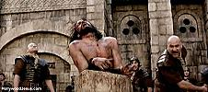

Slide 12
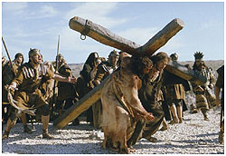

Slide 13
Isaías 53:1-13:
Los hombres lo despreciaban y lo rechazaban. Era un hombre lleno de dolor, acostumbrado al sufrimiento. (v. 3)
Pero fue traspasado a causa de nuestra rebeldía, fue atormentado a causa de nuestras maldades; el castigo que sufrió nos trajo la paz, por sus heridas alcanzamos la salud. (Is.53:5) (Ref. Juan 19:31-37)
Maltratado y humillado, ni siquiera abrió su boca; como cordero, fue llevado al matadero; como oveja, enmudeció ante su trasquilador; y ni siquiera abrió su boca. (v. 7)

Slide 14
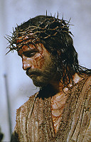

Slide 15
Miqueas 5:2
Pero de ti, Belén Efrata, pequeña entre los clanes de Judá, saldrá el que gobernará a Israel; sus orígenes se remontan hasta la antigüedad, hasta tiempos inmemoriales.
Isaías 9:1,6
A pesar de todo, no habrá más penunbra para la que estuvo angustiada. En el pasado Dios humilló a la tierra de Zabulón y a la tierra de Neftalí; pero en el futuro honrará a Galilea, tierra de páganos, en el camino del mar, al otro lado del Jordán….Porque nos ha nacido un niño…Y le llamarán Consejero admirable, Dios fuerte, Padre eterno, Príncipe de paz.

Slide 16
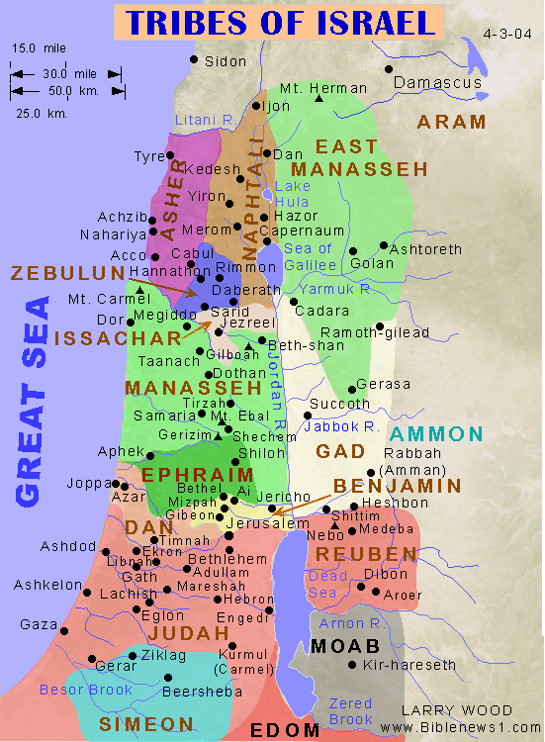

Slide 17
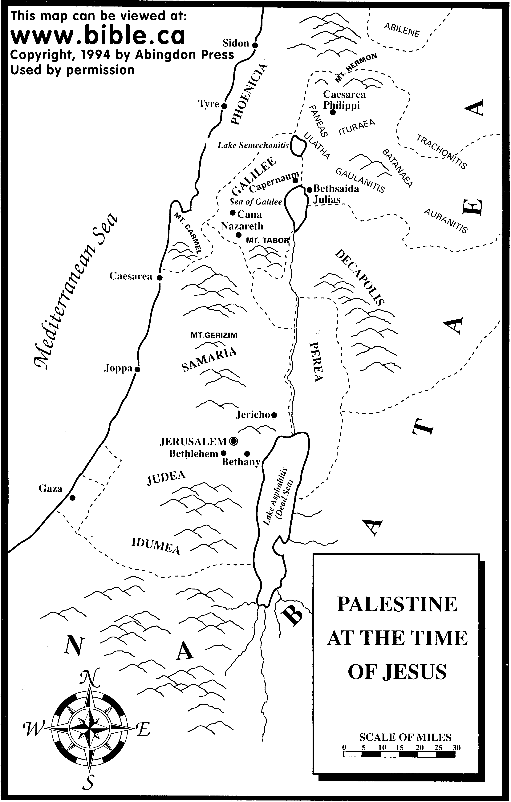

Slide 18
Salmo 22:16-18
Como perros de presa, me han rodeado; me ha cercado una banda de malvados; me han traspasado las manos y los pies.
Puedo contar todos mis huesos; (Juan 19:3-37)
con satisfacción perversa la gente se detiene a mirarme.
Se reparten entre ellos mis vestidos
y sobre mi ropa echan suertes. (Juan 19:23,24)

Slide 19
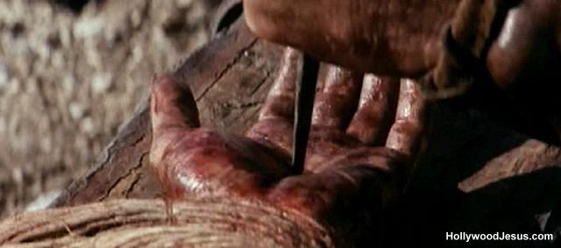

Slide 20
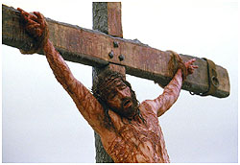

Slide 21
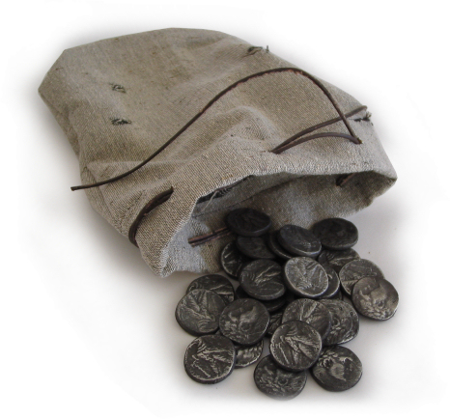
Zacarías 11:12,13
Les dije: «Si les parece bien, páguenme mi jornal; de lo contrario, quédense con él.» Y me pagaron sólo treinta monedas de plata. (Mateo 26:14-16)
Entonces el Señor me dijo: «Entrégaselas al fundidor.» Así que tomé las treinta monedas de plata y se las di al fundidor del templo del Señor.
(Mateo 27:3-8)

Slide 22
Daniel 9:24-26
" Setenta semanas han sido decretadas para que tu pueblo y tu santa ciudad pongan fin a sus transgresiones y pecados, pidan perdón por su maldad, establezcan para siempre la justicia, sellen la visión y la profecía, y consagren el lugar santísimo..
Entiende bien lo siguiente: Habrá siete semanas desde la promulgación del decreto que ordena la reconstrucción de Jerusalén hasta la llegada del príncipe elegido. Después de eso, habrá sesenta y dos semanas más.
Decreto de Artajerjes (Esdras 7:12-26) 458 AC
458 AC - 490 años = -32 (no cero AC)

Slide 23
De acuerdo al Antiguo Testamento, el Mesías debe:
Haber nacido en Belén
Haber sido criado en Galilea cerca de Nazareth
Haber sido despreciado y rechazado por los hombres
Ser humilde y permanecer callado ante sus acusadores
Ser “traspasado”
Ser crucificado
Que su ropa haya sido dividida y apostar por ella
Ser traicionado por 30 monedas de plata
Ir a Jerusalem para hacer expiación por los pecados aproximadamente en el 33 DC
Y muchas más….
¿Todo esto fue un accidente, o Dios planeó todo para la Pasión de Cristo para el perdón de los pecados? ¿Qué piensas?
¿Hombre, Mito o Mesías?

Slide 24
Pero hay más…..Mucho más!
Prefiguras Históricas
Prefiguras del Mesías

Slide 25
Prefiguras del Mesías
Ustedes estudian con diligencia las Escrituras porque piensan que en ellas hallan la vida eterna. ¡Y son ellas las que dan testimonio en mi favor! Sin embargo, ustedes no quieren venir a mí para tener esa vida. John 5:39,40
Numeros 21:4-9 (Juan 3:14, Romanos 6:23, 2 Corintios 5:21)
Génesis 22:1-10 Abraham e Isaac

Slide 26
Prefiguras del Mesías
Jonás (Mateo 12:39-40, Jonás 1:12)
Adán
Melquisedec
José
Moisés
David
Elías
Josúe
Debora
Esther
Etc….

Slide 27
Paralelos Entre Moisés and Jesús
Moisés
Jesús
El Faraón tratando de matalrlo
Herodes tratando de matarlo
Llamado por Dios para dejar Egipto
Sacado de Egipto
Cuarenta años en el desierto preparándose p/ el Ministerio
Cuarenta días en el desierto preparándose p/su Ministerio
Dejando su lugar con el Rey de Egipto p/ morar con los Judíos.
Dejando la mano derecha del Padre p/ morar con los Judíos
Guiando a Israel fuera de la esclavitud en Egipto
Guiando al Israel espiritual fuera del pecado
Aarón preparando el camino
Juan el Bautista preparando el camino
Bautizando a Israel en el Mar Rojo para liberarlos
Mandato del bautismo en agua p/ la libertad del pecado
Les dio mana en el desierto
Les dio el pan espiritual a todos los hambrientos
Le dio agua a la gente en el desierto
Les dio el agua espiritual: el Espíritu Santo.
Habló con Dios en el Monte Sinaí
Habló con Dios en el Monte Hermón

Slide 28
Jesús: El Hacedor de Milagros
Hechos 2:22 “…Jesús de Nazaret fue un hombre acreditado por Dios ante ustedes con milagros, señales y prodigios, los cuales realizó Dios entre ustedes por medio de él, como bien lo saben”
Talmud Judío (1er Siglo) “Yeshua… ha practicado la hechicería”

Slide 29
Jesús: El Hacedor de Milagros
Juan 10:30-38.
¿Es éste un simple hombre? Ve la respuesta.
Aún si no crees en mí, cree en lo milagros…

Slide 30
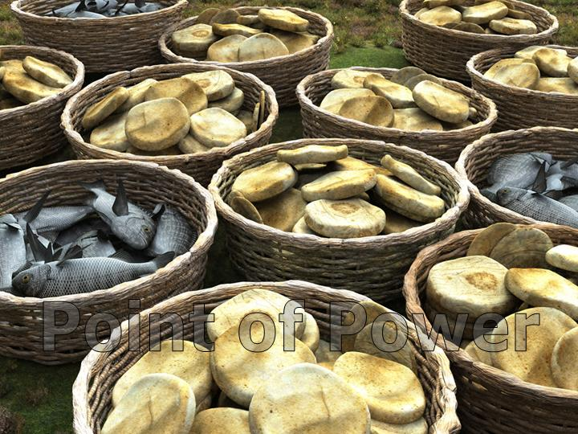
Jesús, El Hacedor de Milagros
Juan 6:35 “Yo soy el pan de vida. El que a mí viene nunca pasará hambre, y el que en mí cree nunca más volverá a tener sed.”
Juan 6:1-15 Jesús alimenta a 5000 hombres, más mujeres y niños.

Slide 31
Jesús, El Hacedor de Milagros
Juan 11:25 “Yo soy la resurrección y la vida. El que cree en mí vivirá, aunque muera.”
Juan 11:17-44 Jesús levanta a Lázaro de la muerte.
Juan 11:45-54 Dos respuestas razonables hacia Jesús.

Slide 32
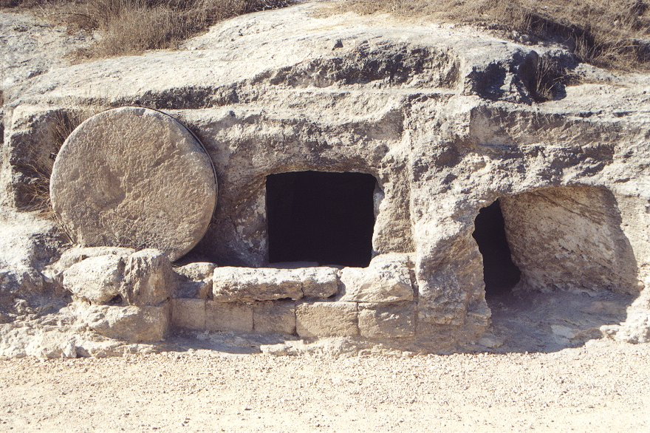

Slide 33
¿Cuál es tu Respuesta?
Matthew 16:15 “Y ustedes, ¿Quién dicen que soy?” les pregutó, “¿Quién dicen que soy?
¿Un simple hombre?
¿Un hombre peligroso?
Mesías, Señor y Salvador quien te está llamando al arrepentimiento.

Slide 34
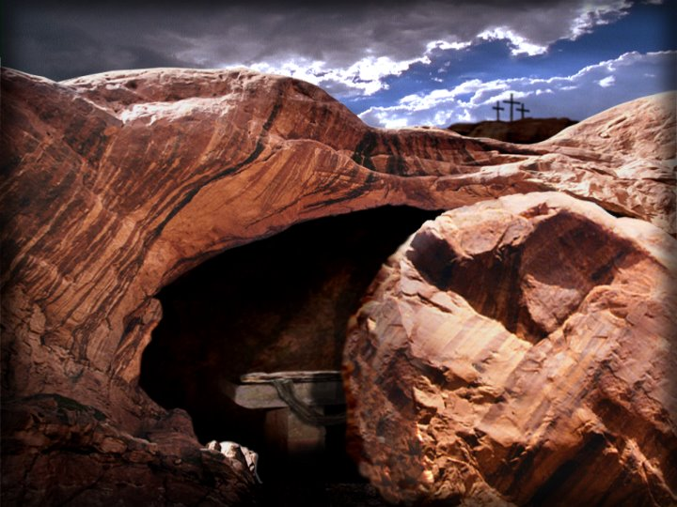
The Resurreción de Jesús
Romanos 6:5,11 “Si nos hemos unido con él en su muerte, ciertamente también estaremos unidos a él en su resurrección… De la misma forma, considerate muerto para pecar pero vivo para Dios en Cristo.

Slide 35
¿Preguntas?
www.evidenceforchristianity.org

